Slide 1
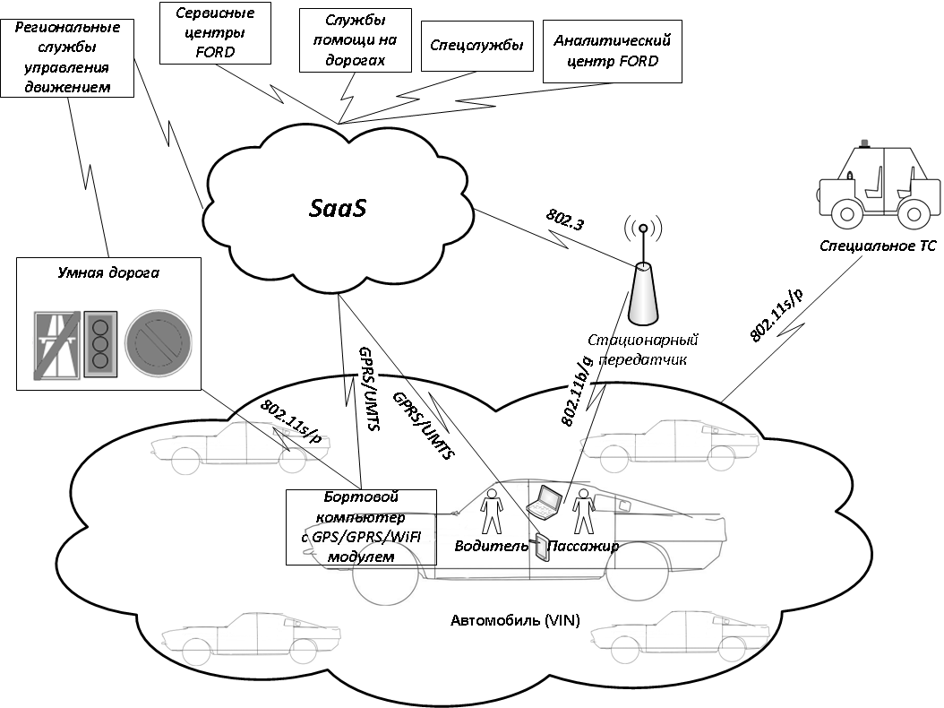
Абоненты информационных услуг и каналы передачи данных

Slide 2
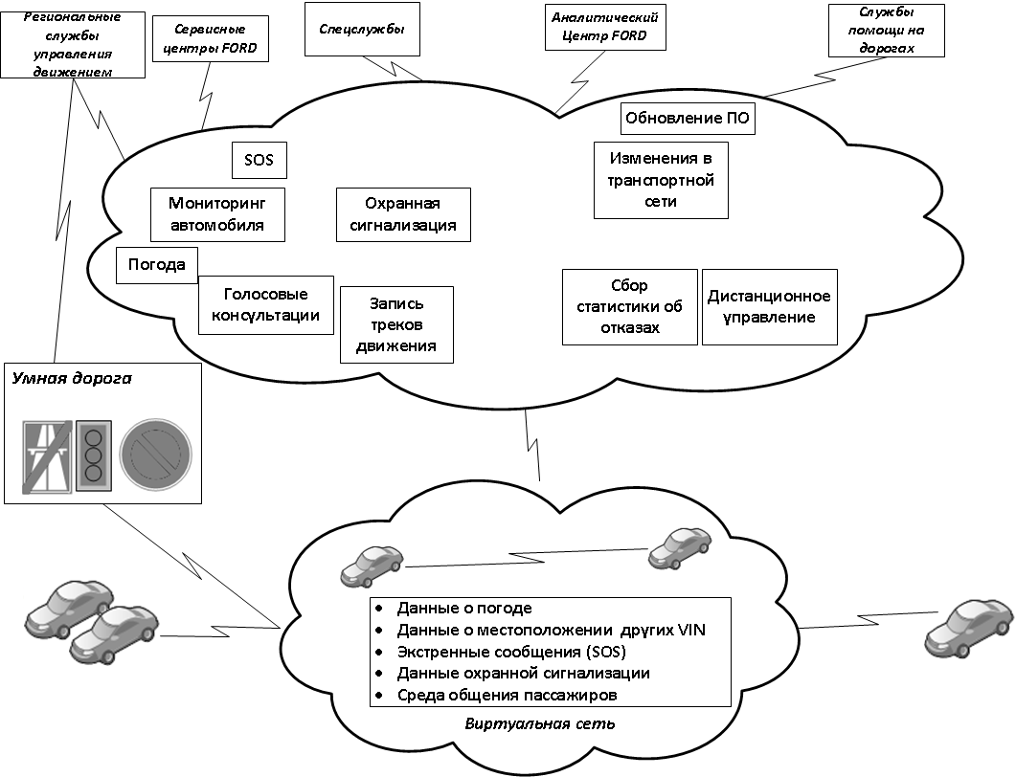
Облачные сервисы для абонентов FORD

Slide 3
Схема взаимодействия объектов однораноговой гетерогенной
сети с облачной средой
Облачная среда
Виды соединений:
- автомобиль – автомобиль
- облако – автомобиль
- автомобиль - облако
Виды трафика:
одиночные сообщения
потоковые данные
Среда хранения данных
Сервис N
Сервис 4
Сервис 3
Сервис 2
Коммуникационная среда
VANET2
Сервис 1
VANET1
VANETn

Slide 4
Model of interaction between the MESH and the cloud
ns-3
Models
WiFi, TCP IP, 802.11s (MESH),
mobility models, traffic models,
environment model
Configuration
Object attributes, values,
random distributions
Execution
Experiment planning, scheduler
Analysis,
statistics
Optimal network parameters, protocols optimization

